Slide 1

Comparação entre Algoritmos de Escalonamento
FCFS, SRTN e Prioridade
Otávio Garcia Capobianco
NUSP: 15482671

Slide 2
Introdução
Implementamos um simulador de escalonamento de processos, que pode simular os algoritmos First Come First Served (FCFS), Shortest Remaining Time Next (SRTN) e Escalonamento por Prioridade
Nesta apresentação, mostraremos resultados de experimentos realizados nesse simulador. Mais especificamente, discutiremos como cada um dos algoritmos acima se comporta no tocante a quantos prazos de finalização de processos foram cumpridos, e quantas preempções cada um teve que realizar, sob diferentes circunstâncias
Alguns detalhes da implementação serão abordados para garantir a consistência dos resultados

Slide 3
Especificações
Para ter uma amplitude interessante nos testes, realizamo-nos em 2 máquinas distintas. Abaixo estão os processadores delas e quantos núcleos cada um possui
Intel Core i5-5350U com 2 núcleos, permitindo 4 threads simultâneas através de hyperthreading
Intel Core i7-4790K com 4 núcleos, permitindo 8 threads simultâneas através de hyperthreading
Ambos os computadores estavam utilizando Linux durante a execução dos programas relevantes
Todo o código do simulador implementado foi escrito em C, e os gráficos presentes nesta apresentação foram gerados em Python, utilizando Matplotlib

Slide 4
Determinismo
Primeiramente, precisamos garantir que, para uma mesma entrada, o código sempre gerará a mesma saída
Uma possível causa para problemas neste sentido seria sincronizar completamente a execução das threads com o tempo real que tenha passado, utilizando os valores decimais granulares na hora de verificar quanto tempo resta a um processo, quando o mesmo acabou, e assim por diante
Para evitar isso, implementamos contadores inteiros para guardar quanto tempo se passou. Dessa forma, apesar de deixarmos as threads realizando tarefas por tempo real, em um escopo global, sempre incrementaremos o tempo em 1 segundo
Assim, pequenas flutuações de tempo que naturalmente surgiriam ao longo da execução do programa, bem como o curto tempo consumido pelo próprio escalonador ao realizar suas tarefas, são desconsiderados para os resultados e continuidade da execução

Slide 5
Determinismo
Outros problemas poderiam surgir do fato de usarmos múltiplas threads rodando concorrentemente em cada núcleo da CPU para ter maior eficiência
Impedimos que isso torne-se um problema de fato pelo uso adequado de mutexes e barreiras de sincronização.
Em todo acesso a variáveis globais, trancamos o mutex associado antes, e nunca há impedimentos para que o mesmo seja destrancado logo depois. Isso, dentre outras minúcias da implementação, garante as 4 propriedades de proteção de seções críticas
Temos dois tipos de entidades rodando: um coordenador principal (escalonador) e as threads. A cada iteração do contador de tempo, o escalonador aguarda todas as threads atualmente rodando chegarem ao fim da execução daquele ciclo (instante de tempo). Quando isso ocorre, elas sinalizam e aguardam a sinalização de que o escalonador acabou suas tarefas e que um novo ciclo pode iniciar
Com isso, cada ação ocorre em seções compartimentalizadas em que ela pode acontecer, levando à previsibilidade e determinismo dos resultados

Slide 6
Escalonamento por Prioridade
Este foi o único dos algoritmos utilizados que considera todas as informações fornecidas na entrada: t0, dt e deadline, ao tomar decisões
A estrutura básica utilizada é a de um round-robin com quantums variáveis, que dependem da urgência para finalizar cada processo
Para cada núcleo de processamento, é mantida uma fila de prontos. A cada instante de tempo, o escalonador verifica se algum processo novo chegou, ou se o quantum de algum dos que estavam rodando acabou
Quando processos chegam, escolhe-se para ele o núcleo com a menor quantia de trabalho total, dentre processos prontos e rodando. Caso algum processo esteja rodando, o recém-chegado é adicionado à fila; caso contrário, ele roda
Caso algum quantum tenha acabado, o próximo da correspondente fila de prontos (caso exista) começa a rodar em seu lugar. Em outras palavras, ocorre preempção

Slide 7
Escalonamento por Prioridade
No momento em que um processo começa a rodar, deve ser escolhido um quantum para ele, de modo a tentar cumprir a deadline
Assim, escolhemos um valor de prioridade de forma diretamente proporcional ao tempo restante para aquele processo, e inversamente proporcional à distância entre o tempo atual e a deadline a ser cumprida. Para tal, definimos o quantum por:
Note que o escalonador se adapta constantemente a quão urgente um dado processo é, pois a cada vez que o quantum for decidido, uma nova situação atual é considerada
Portanto, nosso escalonamento por prioridade tem características próximas de escalonadores que buscam interatividade, revezando processos com uma certa constância em situações esperadas, e busca cumprir o máximo de deadlines que puder
max{1, (execução_restante * 10) / (deadline – tempo_atual)}

Slide 8
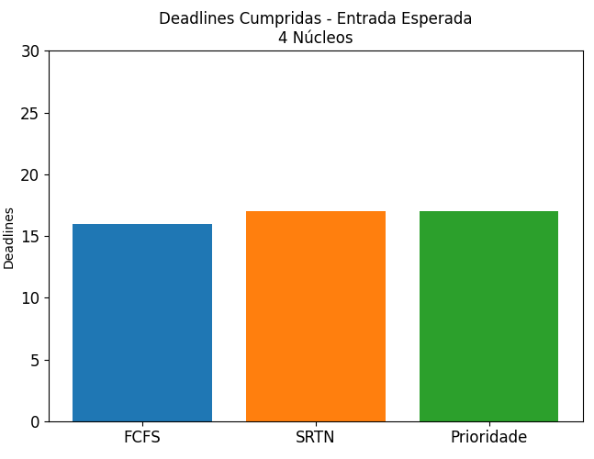
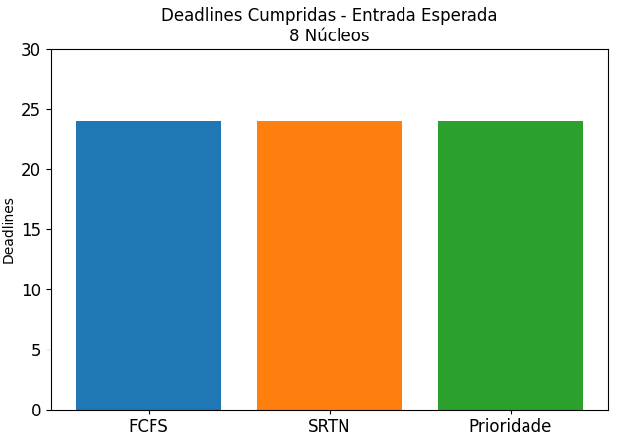
Experimentos – Deadlines Cumpridas Entrada Esperada
Foi utilizado um arquivo com entradas “aleatórias”, sem um critério definido, para verificar o caso médio. O arquivo contém 24 processos ao todo, totalizando 120 segundos de tempo de execução
Para a máquina de 4 cores, o desempenho neste aspecto foi bem similar entre os algoritmos. O FCFS concluiu um processo a menos a tempo, e o SRTN e escalonamento por Prioridade a mesma quantia, totalizando 17 deadlines. Entretanto, os maiores processos não conseguiram rodar por tempo suficiente no SRTN, mas muitos deles cumpriram suas deadlines no por prioridade, sugerindo um critério de justiça menos enviesado neste último
Para a de 8 cores, qualquer arquivo de entrada que tenha um desempenho decente na máquina menos potente consegue ser completamente concluído a tempo, e foi o que ocorreu. Todos os processos tiveram suas deadlines cumpridas

Slide 9
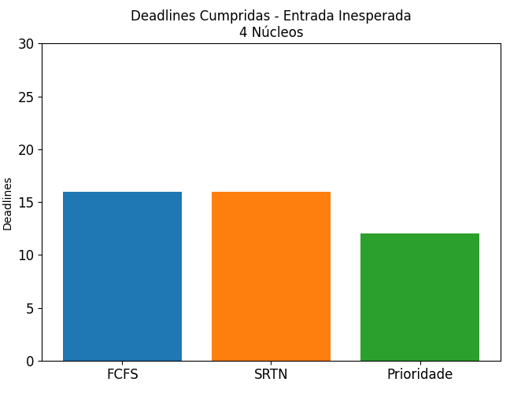
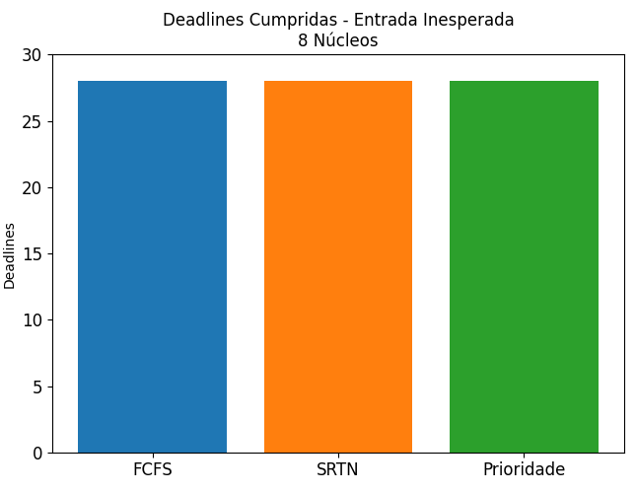
Experimentos – Deadlines Cumpridas Entrada Inesperada
Foi utilizado um arquivo com processos tais que, ao chegar, seu tempo de execução seria maior do que o restante do atualmente rodando no núcleo. Por isso, o SRTN se comporta igual ao FCFS. O arquivo contém 28 processos ao todo, totalizando 100 segundos de tempo de execução
Para a máquina de 4 cores, o desempenho do FCFS e do SRTN foi o mesmo, cumprindo 16 deadlines por conta da criação de um arquivo para que isso ocorresse. Ademais, escolhemos casos em que o escalonador por prioridade quase acaba alguns processos antes da deadline, mas a perde por poucos segundos, cumprindo 12. Esses resultados são inesperados, dado que, em média, esperamos que o FCFS seja o pior, por não levar nenhuma métrica além do tempo de chegada em conta, e o por prioridade o melhor
Para a de 8 cores, ocorre o mesmo que na entrada esperada. Todas as 28 deadlines são cumpridas

Slide 10
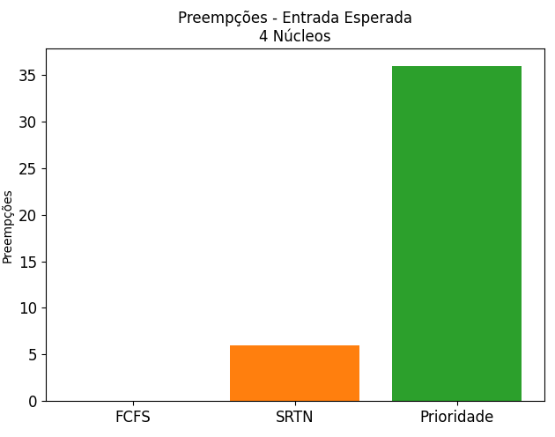
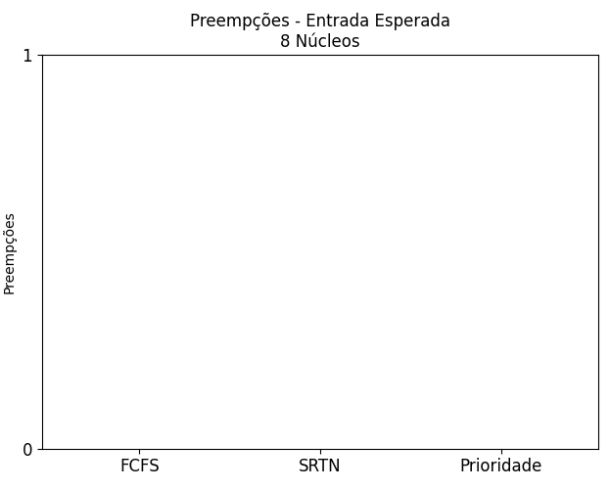
Experimentos – Preempções Entrada Esperada
Mesmo arquivo de trace das deadlines esperadas, com 24 processos e 120 segundos totais
Para 4 cores, o FCFS não faz nenhuma preempção, pois por definição ele não tem preempções, o SRTN faz 6 preempções e o escalonador por prioridade faz 7 vezes mais, com 36 preempções. Isto é esperado, pois o por prioridade faz uma preempção a cada fim de quantum, para cada núcleo, e o SRTN o faz apenas sob circunstâncias mais específicas
Para 8 cores, não há preempção em nenhum dos algoritmos. Isso indica que, no caso “aleatório” dessa entrada, mesmo com alguns processos de maior duração, nunca ocorreu o caso em que um quantum acaba com algum processo aguardando na fila de prontos, ou de chegar um processo mais curto que dispute um core no SRTN. Novamente, vemos que 8 núcleos de processador conseguem executar os processos desta entrada com eficiência máxima

Slide 11
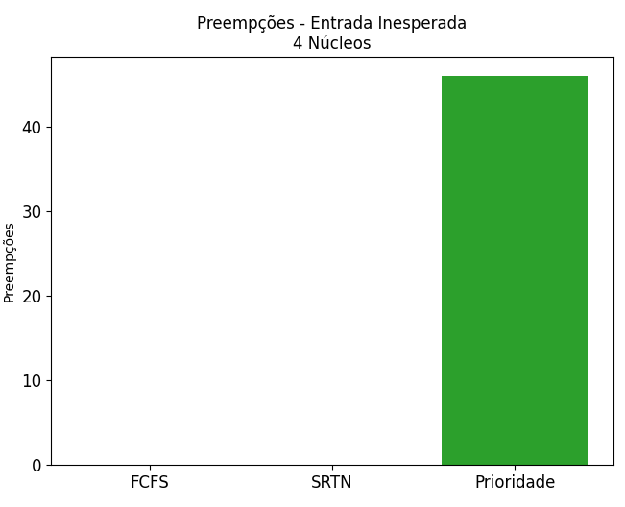
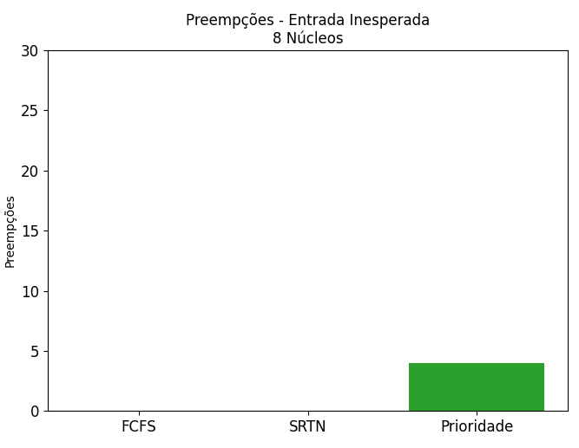
Experimentos – Preempções Entrada Inesperada
Mesmo arquivo de trace das deadlines inesperadas, com 28 processos e 100 segundos totais
Para 4 cores, a diferença mais evidente vindo da entrada esperada é que, aqui, o SRTN não realiza preempções. Isso ocorre pois, como já mencionado, sempre que um processo chega, ao comparar seu tempo de execução com o tempo restante do núcleo a que foi atribuído, seu tempo é maior. Assim, os processos rodam ininterruptamente do início ao fim, tal qual fazem no FCFS, onde não há preempção. O por prioridade segue o esperado, com 46 preempções
Para 8 cores, o mesmo padrão visto na entrada esperada é observado aqui. A única diferença é que o por prioridade realizou 4 preempções, em decorrência de, no modo arbitrário de escolher os processos de entrada, termos agrupado tempos de chegada em um intervalo curto. Ainda assim, são poucas preempções, deixando claro, novamente, a suficiência de 8 núcleos

Slide 12
Conclusão
De modo geral, os algoritmos seguiram na prática o que sabíamos sobre eles na teoria. A presença de muitos núcleos de processamento acaba por normalizar os resultados de certo modo, dadas as restrições no número de processos e tempo de execução total, fator já visível com 4 núcleos e óbvio com 8, mas muitos dos resultados ainda permitem observações contundentes
Claramente, o uso de multithreading para esta tarefa tem benefícios que superam em muito o pequeno overhead de gerenciamento de variáveis de controle
Diferentes escolhas de arquivos de entrada podem gerar resultados vastamente distintos, e é impossível projetar um algoritmo de escalonamento que seja ideal para toda situação possível. Compreender as diferentes nuances de cada um deles é essencial caso suas tarefas envolvam criar ou escolher um destes algoritmos sob circunstâncias específicas. E, de fato, a implementação desta simulação permitiu uma visão mais ampla sobre a natureza dessas nuances.

